Slide 1

Муниципальное казенное дошкольное образовательное учреждение д/с «Ласточка»
Методическое объединение
«Программа просвещение родителей детей дошкольного возраста, посещающих дошкольные образовательные организации»
Доклад по теме
Детская агрессия: понять и помочь
Подготовила: Меркулова М.В.,
учитель-логопед
высшей кв.категории
с. Кыштовка, 2025 г.

Slide 2

Что такое агрессия?
Агрессия — это мотивированное поведение, направленное на нанесение физического или психического ущерба себе или другому лицу.
Основная причина агрессии — неудовлетворенность базовых потребностей ребенка, таких как внимание, общение, принятие и признание со стороны взрослого, потребность в самостоятельности, самовыражении и самоутверждении.
Агрессия не является чертой характера, а скорее реакцией на психологическое неблагополучие.

Slide 3
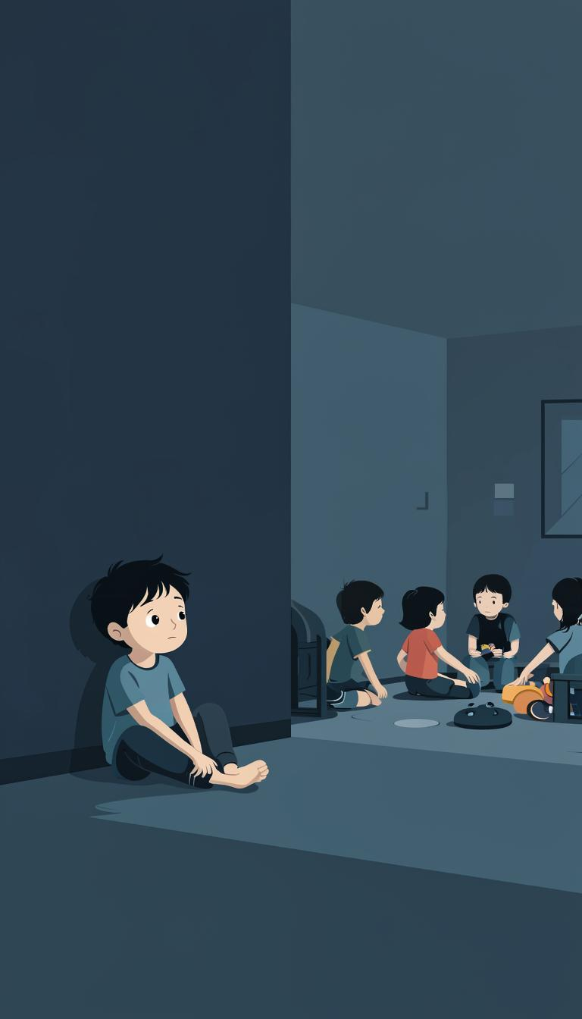
Главная причина агрессии
Фрустрация базовых потребностей: неудовлетворенность в общении, внимании, принятии и самостоятельности.
Недостаток внимания и принятия: ребенок не чувствует себя понятым и принятым взрослыми.
Отсутствие возможности для самовыражения: нет условий для реализации своих интересов и способностей.

Slide 4

Три типа агрессивных детей
Импульсивно-демонстративный: «Хочу внимания!» (Низкая популярность, трудности с регуляцией поведения, низкие показатели компетентности в игре и других видах деятельности).
Нормативно-инструментальный: «Хочу добиться цели!» (Часто лидеры, высокие организаторские способности, агрессия как инструмент достижения собственных целей).
Целенаправленно-враждебный: «Хочу причинить вред!» (Наибольшая тревога, вред — самоцель, сложная коррекция).

Slide 5

Тревожные сигналы
Высокая частота агрессивных действий (более 4-х в час)
Преобладание прямой физической агрессии (драки, толчки, укусы)
Враждебная агрессия — когда цель не добиться своего, а именно причинить боль или страдания другому

Slide 6

Кто виноват?
Агрессия не связана с воспитанием. Главная особенность агрессивных детей — фиксация на себе, неспособность видеть и понимать другого человека. Это не приговор, а сфера для работы и коррекции.

Slide 7
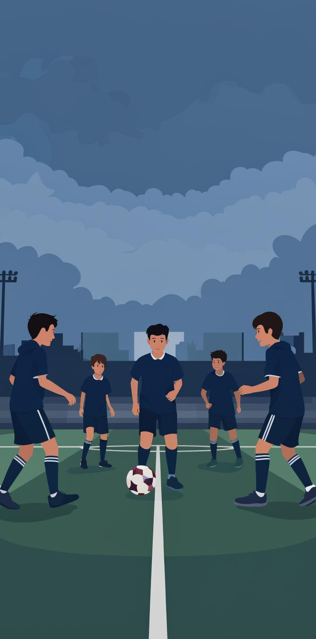
Пути преодоления агрессии
Преодолеть внутреннюю изоляцию: научить ребенка видеть и понимать других.
Направить энергию в социально приемлемое русло: спорт, творчество, активные игры.
Расширить поведенческий репертуар: научить новым способам реагирования на стресс и конфликты.

Slide 8

Конкретные шаги и методы работы
Игры и занятия, снимающие чувство враждебности и обособленности, помогают ребенку научиться взаимодействовать с другими.
Моделирование проблемных ситуаций в безопасной обстановке позволяет ребенку освоить новые способы реагирования.
Развитие произвольности поведения (умения управлять своими импульсами) способствует снижению агрессивных проявлений.

Slide 9
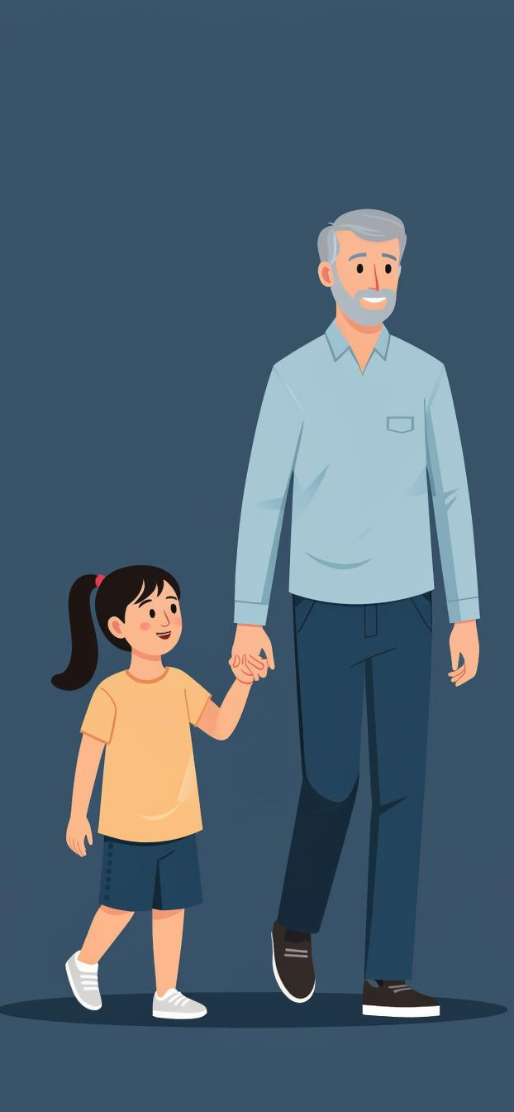
Поддержка для родителей
Консультации психолога: «Причины агрессии», «Пути преодоления», «Варианты детской агрессивности», «Условия успешного формирования личности и характера дошкольника»
Семинары-практикумы: «Контакт с агрессивным ребенком», «Как найти согласие с собой и окружающими»
Памятки: «Что делать, если ребенок дерется?», «Почему ребенок кусается?»
Моделирование игровых и проблемных ситуаций.

Slide 10
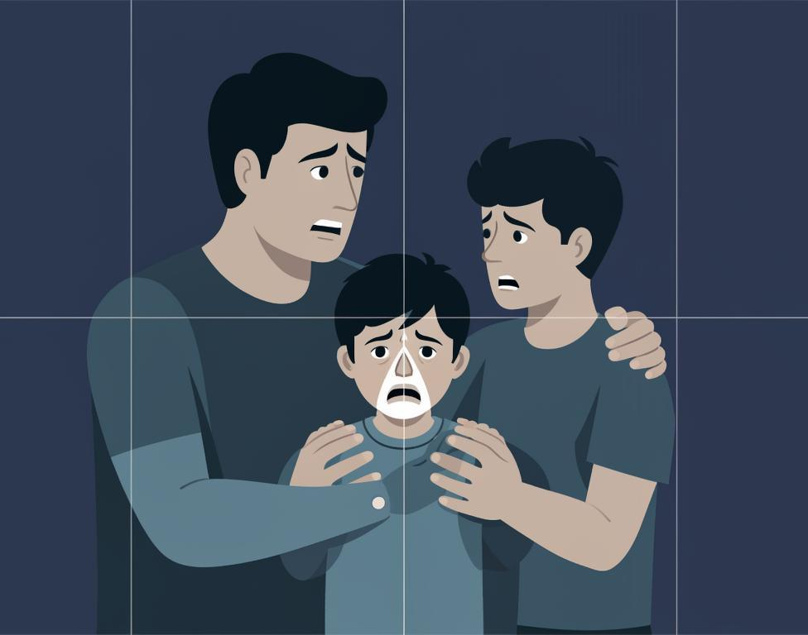
Агрессия — это проблема, которую можно решить
Агрессия — это симптом, а не суть ребенка
Причина — неудовлетворенные потребности и неспособность видеть другого
Путь к решению — через понимание, коррекцию и развитие навыков общения

Slide 11
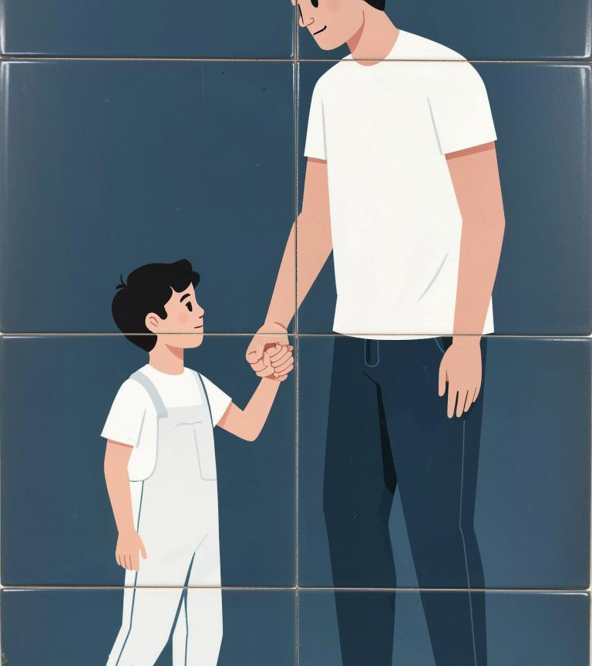
Заключение
Агрессия — это сигнал о помощи
Важно понимать и поддерживать ребенка
Не бояться обратиться к специалистам

Slide 12
Рекомендации по преодолению
нарушений пищевого поведения у детей:
Интерес и игровое включение в питание (сюжетно-ролевые игры «Ресторан», «Обед», «День рождения», «Торжественный банкет», далее перенос на реальность).
Еда как совместная деятельность (обсуждение за столом вкусовые качества еды, пробование, угадывание продуктов, из которых приготовлена пища).
Необходимо всегда пробовать (предлагать пробовать в качестве эксперимента, продегустировать, определить по запаху).
Пища должна быть привлекательной (подача блюд, сервировка стола совместно с ребенком).
Регулярно предлагать ( приходя с прогулки, можно настраивать на обед, обсуждать, что все проголодались, учить прислушиваться к своему организму. Можно уменьшить порцию ребенка, а потом стимулировать попросить добавки, постепенно доводя до нормы порции).
Стимулировать физическую активность.
Не обсуждать проблемы веса и фигуры.
Синхронизировать питание дома и в детском саду, похожесть меню.
Учитывать индивидуальные предпочтения ребенка.

